Slide 1
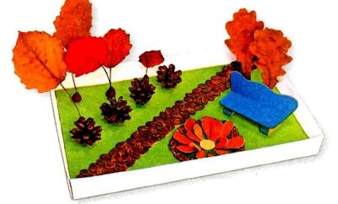
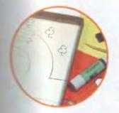

Slide 2
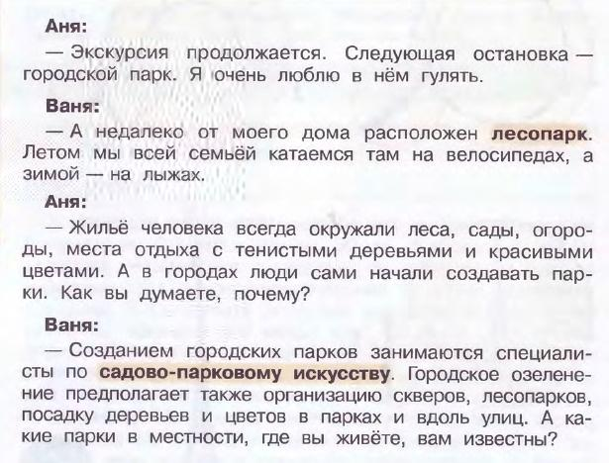

Slide 3
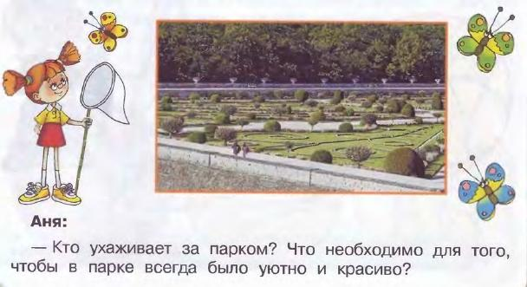

Slide 4
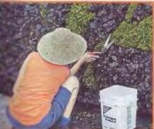
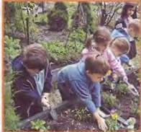
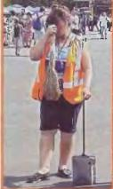
Ландшафтный дизайнер – проектировщик и создатель композиций из различных насаждений.
Озеленитель – специалист, который занимается подготовкой почвы, посадочного материала, удобрений, устройством клумб, бордюров, посадкой и выращиванием цветов, кустов, деревьев, уходом за посадками, кустарниками, их стрижкой.
Дворник – специалист, который поддерживает чистоту и порядок во дворе и около дома.

Slide 5
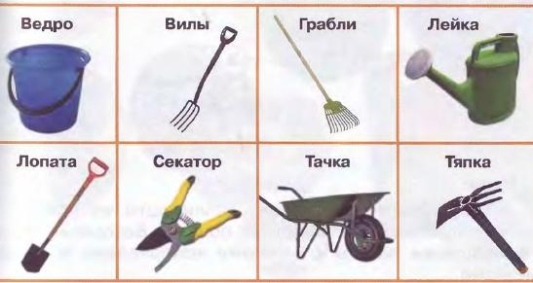
Какие инструменты нужны для создания городских садов и парков и ухода за ними?

Slide 7
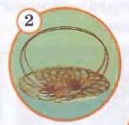
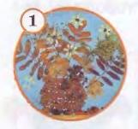
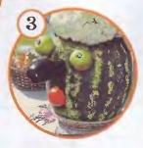
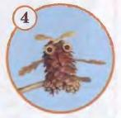

Slide 8
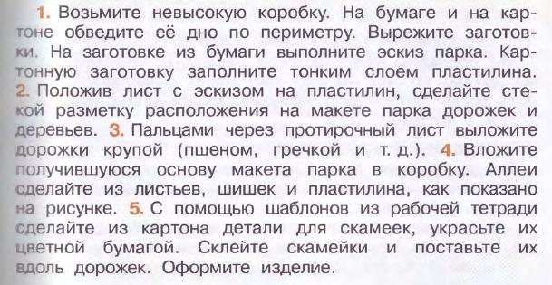

Slide 9
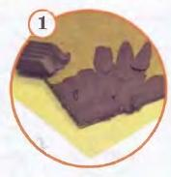
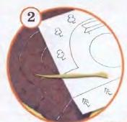
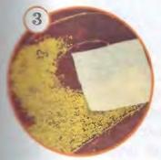

Slide 10
